Slide 1
Автоматическая вёрстка презентаций: ускоряем работу

Slide 2
Сборка презентаций вручную занимает 186 минут
42
42 колоды в Q1 2026, 12 слайдов каждая
• 74 минуты правок после ревью
• 19 из 42 колод нарушили фирменный стиль

Slide 3
4 человека закрывают 11 запросов из 27, средний срок ожидания 6 дней
4 человека в отделе
• 27 запросов поступило
• 11 закрыто
• 6 рабочих дней ожидания

Slide 4
Сервис автоматически вёрстит презентации из шаблона и материалов
Принимает шаблон pptx и материалы
• Парсит в дизайн-систему
• Составляет план колоды
• Аудит качества до выдачи

Slide 5



Экспорт в pptx, pdf, html, слайды остаются редактируемыми
Экспорт в pptx с нативными объектами
• Pdf и html
• Слайды редактируемы, без слайд-картинок

Slide 6
Средняя сборка колоды за 4 минуты вместо 186

Slide 7
Время до первой версии сократилось с 6 дней до 1
2 нарушения фирменного стиля из 68 колод
Обе исправлены автоматическими правками аудита

Slide 8
Дизайнеры закрыли 38 запросов за 6 недель, исходный показатель 11 запросов в неделю
6 нед.
38 запросов за 6 недель
11 запросов в неделю в исходном показателе

Slide 9
Сервис работает на 2 vCPU/2GB, модель gpt-oss-20b, инференс за 6 недель 1400 руб
2 vCPU
2 vCPU / 2 GB RAM
• Инференс за 6 недель 1 400 руб
• Модель gpt-oss-20b

Slide 10




Главный риск — нагрузка выше 20 задач требует внешней очереди
Модель может выдумать цифры
• Неизвестный шаблон может быть плохо сделанным
• Нагрузка выше 20 задач требует внешней очереди

Slide 11
План развития: Q3 2026 подключение 4 команд, Q4 2026 доступ компании, Q1 2027 генерация иллюстраций
Q3 2026
Q1 2027
Q4 2026

Slide 12
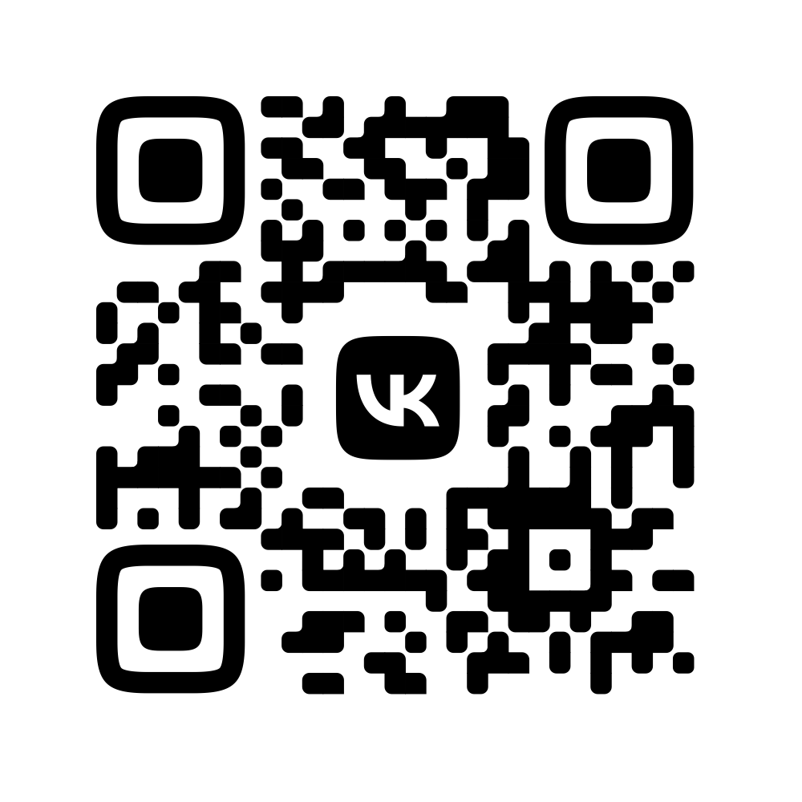
Решить о внедрении сервиса автоматической вёрстки
Подтвердить переход к сервису

